Slide 1
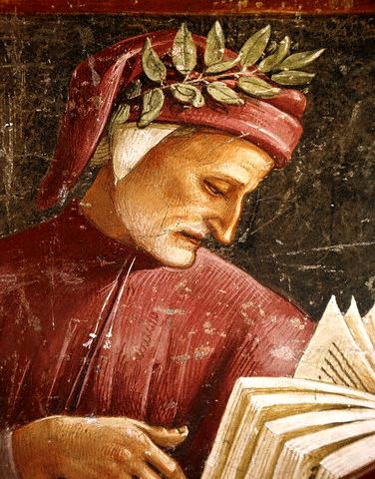

Università degli Studi di Milano – Bicocca
Corso di Laurea Magistrale in Data Science
Anno Accademico 2021/2022
L'EVOLUZIONE DEI TÓPOI NELLA TRADIZIONE LETTERARIA ITALIANA
Autori:
Giorgio CARBONE matricola n. 811974 Gianluca CAVALLARO matricola n. 826049 Remo MARCONZINI matricola n. 883256

Slide 2
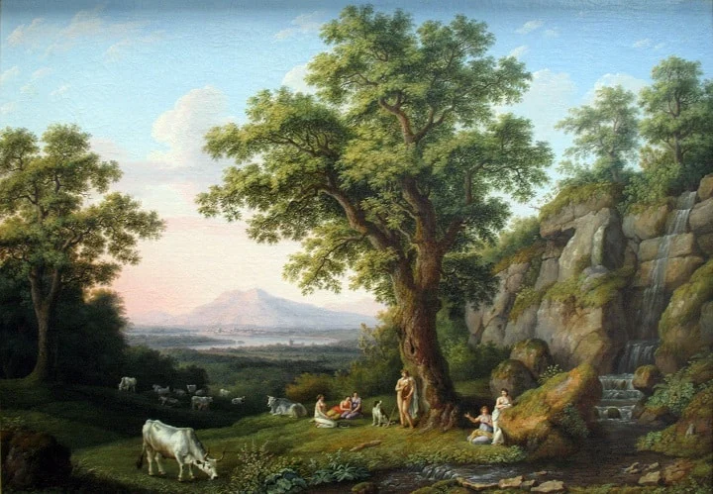
/ Il topos letterario
I tópoi letterari:
Tòpos: “Luogo comune”
Repertorio di costanti tematiche e formali della letteratura occidentale e italiana
Tópoi come strumento per tramandare la tradizione letteraria
I tópoi attraversano la storia e le fasi letterarie, ma mutano in forma e interpretazione

Slide 3
/ Obiettivi e domande di ricerca
Obiettivi:
Generare dei corpora da una collezione di testi ottenuti da fonti eterogenee
Apprendere i word embeddings dai cropora generati e processati, mediante word2vec e CADE
Analizzare alcuni tópoi particolarmente longevi
Domande di ricerca:
Come i tópoi letterari mutano nella storia ?
Come le correnti letterarie plasmano i tópoi ?
Dati alcuni tòpos peculiari dei grandi autori, a cosa corrispondono nelle opere di altri autori ?

Slide 4
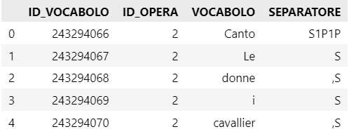
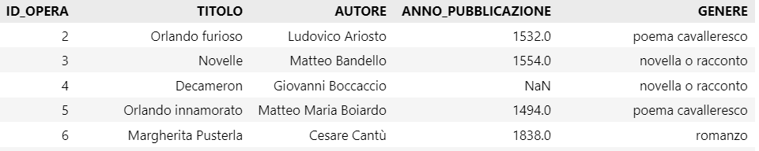
/ I dati: il corpus linguistico SCRIPTA
La fonte dati principali è stata il corpus linguistico SCRIPTA del Prof. Michele Giordano
3111 testi di letteratura italiana, pubblicati fra il 1224 e il 1922
736 autori unici
133’000’000 vocaboli
Integrato con testi successivi al 1922

Slide 5
/ Workflow
Data integration
Data augmentation
Generazione delle collezioni di corpora
Ricostruzione dei testi dal vocabolario SCRIPTA
Suddivisione in diverse collezioni di corpora
Corpora preprocessing
Addestramento dei modelli
Analisi

Slide 6
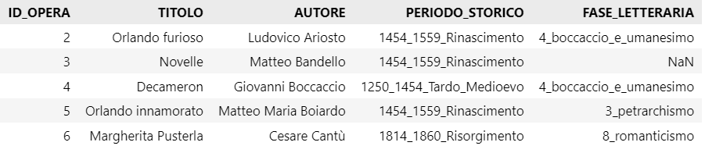
/ Data integration e Data augmentation
Data integration
Integrazione delle tabelle di SCRIPTA relative ad autori, generi e opere
Selezione e integrazione di 72 romanzi pubblicati dopo il 1922
Data augmentation opere
Definizione del periodo storico di pubblicazione
Definizione della corrente/fase letteraria di appartenenza

Slide 7
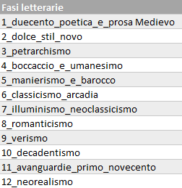
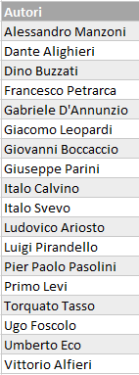
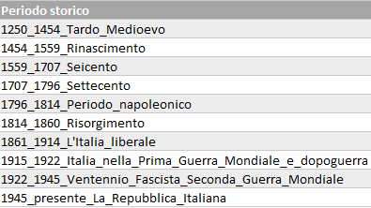
/ Generazione delle collezioni di corpora
Rigenerazione dei testi dai vocaboli
Creazione di 3 collezioni di corpora
Corpora di testi suddivisi per periodo storico
Corpora di testi suddivisi per fase/corrente letteraria
Corpora di testi prodotti da alcuni importati autori

Slide 8
/ Pre-processing
Per ogni corpus generato, sono state effettuate le seguenti operazioni di pre-processing:
Tokenizzazione
Conversione in lower case
Rimozione dei caratteri non alfanumerici
Rimozione della punteggiatura
Rimozione delle stopwords
Estensione della lista [6]
Problema forme arcaiche

Slide 9
/ Lemmatizzazione
Diverse librerie Python disponibili
NLTK
Spacy
Simplema
Confronto risultati della funzione di pre-processing con e senza lemmatizzazione
Utilizzando tutte le librerie
Campionamento dei corpus
Analisi dei risultati
Numero di parole totali
Numero di parole uniche
Parole più frequenti

Slide 10
/ Lemmatizzazione
Senza lemmatizzazione
Pre-processing con lemmatizzazione w/NLTK
Risultati analoghi al pre-processing senza lemmatizzazione
Pre-processing con lemmatizzazione w/Simplemma
Minor numero di parole totali
Riduzione drastica del numero di parole uniche
Pre-processing con lemmatizzazione w/Spacy
Minor numero di parole totali
Riduzione drastica del numero di parole uniche
Lemmatizzazione con NLTK
Lemmatizzazione con Simplemma
Lemmatizzazione con SpaCy

Slide 11
/ Lemmatizzazione
NLTK
Invarianza del numero di parole totali e uniche rispetto a non lemmatizzare
Stesse parole frequenti rispetto a non lemmatizzare
Spacy e Simplemma
Riporta i verbi alla loro forma infinita che diventano le più frequenti
Riduzione frequenza relativa parole utili per le successive analisi
Librerie adottate
Problema di affidabilità
Per la lingua italiana
Problema evoluzione della lingua italiana
Per questi motivi abbiamo deciso di procedere senza lemmatizzare

Slide 12
/ Generazione di Bigrammi
Motivazioni:
Alcuni topos sono difficilmente rappresentabili con una singola parola
Word2Vec accetta solamente uni-grammi
Libreria Gensim
Generazione tramite metodo Phrases [8]
Non considera la lingua
Considera la frequenza di parole accostate

Slide 13
/ Generazione di Bigrammi
Per ogni diversa suddivisione della collezione di testi
Unione di tutti i testi in un unico corpus
Generazione dei bi-grammi sull’intero corpus
Aumento della consistenza dei bi-grammi generati
Utilizzo dei bi-grammi individuati nella fase di pre-processing
Addestramento dei modelli Word2Vec e CADE:
Nessun miglioramento dei risultati
Esposizione dei risultati senza considerare i bi-grammi

Slide 14
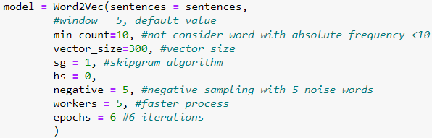
/ Addestramento dei modelli
Corpus processati senza bi-grammi
Vengono creati modelli sia non allineati che allineati, utilizzando gli algoritmi di Word2Vec e CADE
Per natura, i word embeddings sono stocastici: per avere dei risultati più attendibili decidiamo di addestrare 5 word embeddings per ciascun corpus combinando i risultati
Utilizziamo il metodo Skip-Gram, il più adatto a task di tipo semantico [2]
È stato usata la strategia Skip-Gram Negative Sampling, preferito generalmente per la maggior affidabilità nella gestione di parole poco frequenti
Basandoci su [4], sono stati selezionati i valori dei restanti parametri

Slide 15
/ Domanda 1 e 2
Come i tópoi letterari più longevi mutano nei diversi periodi storici? Il contesto storico-culturale influenza le tematiche ricorrenti ?
Come i canoni propri delle diverse correnti letterarie della letteratura italiana plasmano la rappresentazione di questi temi comuni ?

Slide 16
/ Domanda 1 e 2 - considerazioni
Analisi condotta sia sui corpus non allineati che allineati tramite CADE. Si mostrano i risultati ottenuti sui modelli non allineati, in quanto più significativi
I tòpos sono stati analizzati sia attraverso diverse correnti letterarie che diversi periodi storici
L’analisi è stata condotta partendo da un insieme di più parole per ciascun tòpos

Slide 17
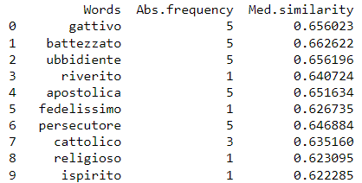
/ Il tòpos del pastore
Parola ricercata: pastore
Conclusioni interessanti dall’analisi attraverso i periodi storici
La figura del pastore è legata tanto all’ambito rurale quanto al mondo religioso
Nel tardo medioevo, le parole più simili a pastore sono legate alla sfera religiosa
Tardo medioevo

Slide 18
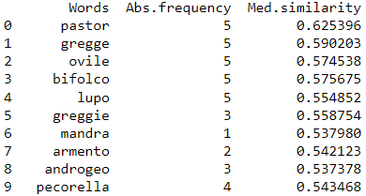
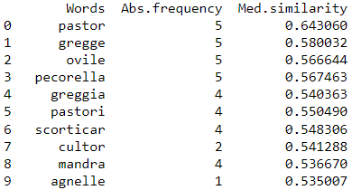
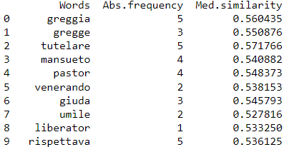
/ Il tòpos del pastore
Successivamente, la figura del pastore inizia ad essere associata al mondo rurale. Appaiono aggettivi interessanti come bifolco, umile e mansueto
Rinascimento
Seicento
Settecento

Slide 19
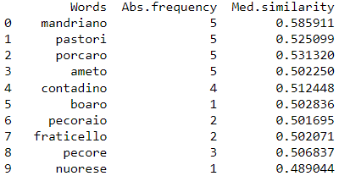
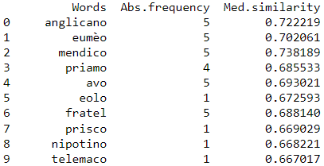
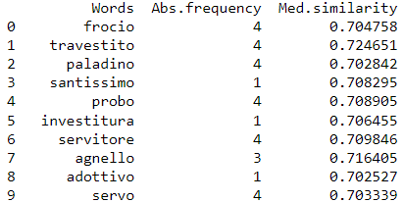
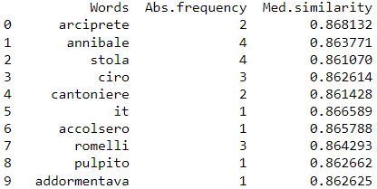
/ Il tòpos del pastore
Nei periodi più recenti, si ritorna alla sfera religiosa. Appaiono aggettivi più dispregiativi quali porcaro, pecoraio e servo fino ad arrivare a frocio e travestito
Italia liberale
Prima Guerra Mondiale
Interessante la presenza di eumèo, il «fedele porcaro di Ulisse»
Secondo dopoguerra
Ventennio fascista

Slide 20
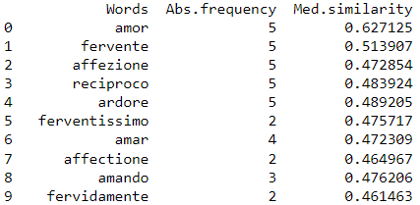
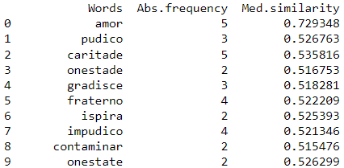
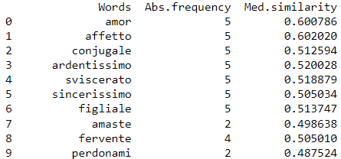
/ Il tòpos dell’amore
Parola ricercata: amore
Conclusioni interessanti sia dall’analisi attraverso i periodi storici che attraverso le correnti letterarie
Dal punto di vista storico, si può notare come l’amore sia descritto come un sentimento ardente, fervente e onesto
Rinascimento
Seicento
Risorgimento

Slide 21
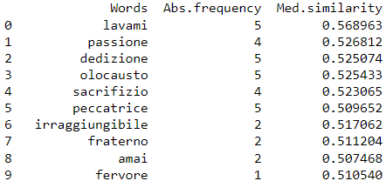
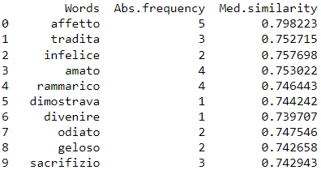
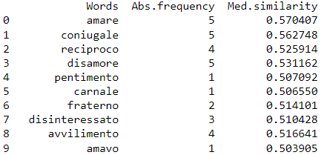
/ Il tòpos dell’amore
Dalla Prima Guerra Mondiale in poi vengono associati anche sentimenti negativi, legati all’infelicità, alla gelosia, al tradimento e al pentimento
Interessante notare come nel periodo della Prima Guerra Mondiale l’amore sia associato all’olocausto
Prima Guerra Mondiale e primo dopoguerra
Ventennio fascista
Secondo dopoguerra

Slide 22
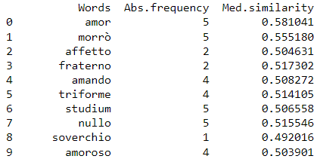
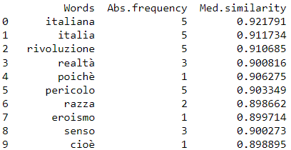
/ Il tòpos dell’amore
Anche nelle diverse correnti letterarie l’amore continua ad essere descritto come ardente, fervente e onesto
Due aspetti interessanti:
Nel decadentismo compare la parola morrò, segno di un amore così intenso da poter portare alla morte
Nelle avanguardie del primo novecento l’amore acquisisce connotazioni legate alla razza e all’Italia
Decadentismo
Avanguardie primo novecento

Slide 23
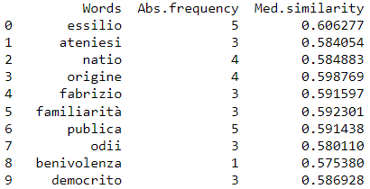
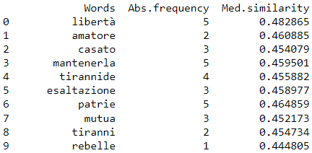
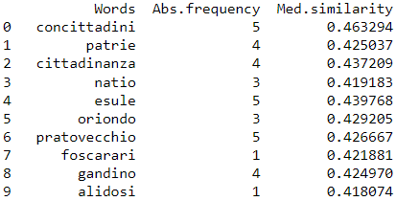
/ Il tòpos della patria
Parola ricercata: patria, nazione, bandiera
Conclusioni interessanti dall’analisi attraverso i periodi storici
Netta differenza fra il periodo precedente all’unità d’Italia e quello successivo
Prima del 1861, il concetto di patria è legato a quelli di esilio, libertà e cittadinanza
Pieno medioevo
Rinascimento
Settecento

Slide 24
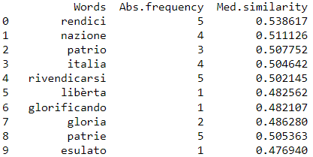
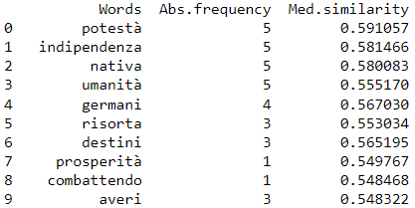
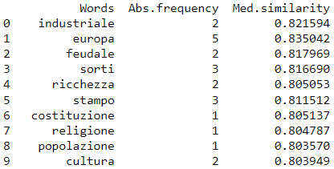
/ Il tòpos della patria
Dopo la creazione del regno d’Italia, tra i termini più simili appaiono Italia, Europa e una serie di parole legate alla sfera politica
Italia liberale
Prima Guerra Mondiale e primo dopoguerra
Ventennio fascista
Interessante la comparsa del tema della patria potestà

Slide 25
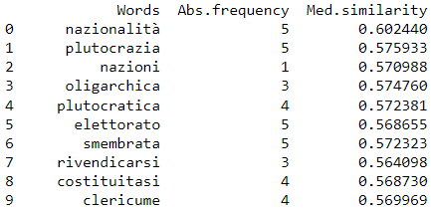
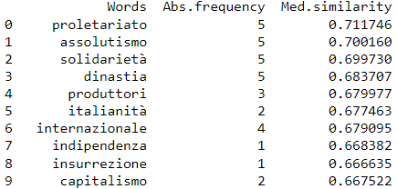
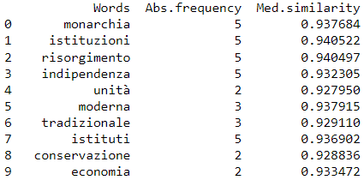
/ Il tòpos della patria
Le tematiche precedenti sono ritrovate anche ricercando la parola nazione
Italia liberale
Prima Guerra Mondiale e primo dopoguerra
Ventennio fascista

Slide 26
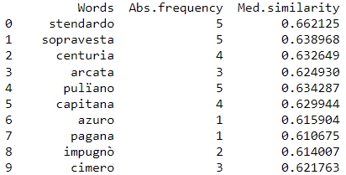
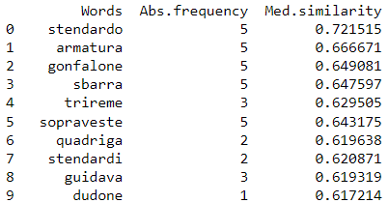
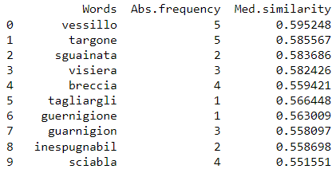
/ Il tòpos della patria
Anche bandiera cambia significato con la creazione del regno d’Italia. Prima del 1861 è un vessillo, uno stendardo da esporre in battaglia…
Rinascimento
Seicento
Settecento

Slide 27
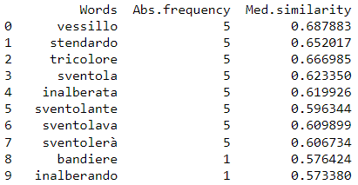
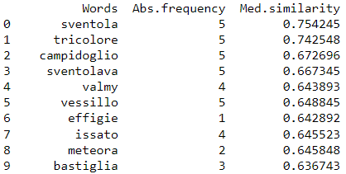
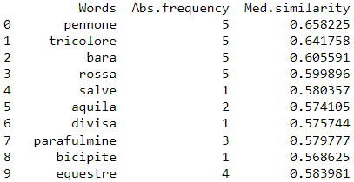
/ Il tòpos della patria
…poi viene associata al tricolore che sventola
Nel periodo più recente, si nota la presenza anche della bandiera rossa, simbolo comunista
Italia liberale
Prima Guerra Mondiale e primo dopoguerra
Secondo dopoguerra

Slide 28
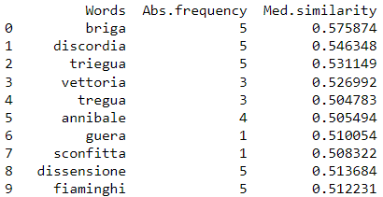
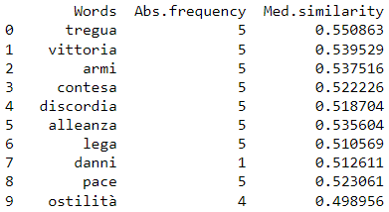
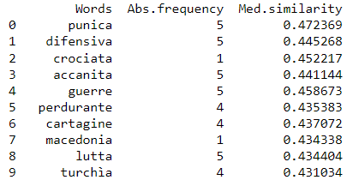
/ Il tòpos della guerra
Parola ricercata: guerra
Conclusioni interessanti dall’analisi attraverso i periodi storici
Ancora l’unità d’Italia come spartiacque
Fino ad allora si narra di vittorie e sconfitte, imprese e tregue
Compaiono anche riferimenti alle guerre caratteristiche di un certo periodo storico
Tardo medioevo
Periodo napoleonico
Risorgimento
Interessante il ritorno alla narrazione delle guerre puniche

Slide 29
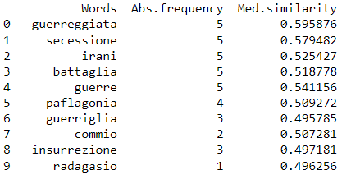
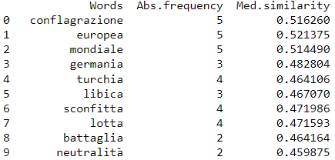
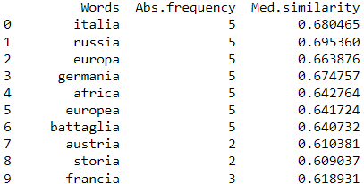
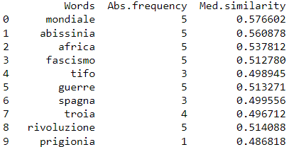
/ Il tòpos della guerra
Italia liberale
Prima Guerra Mondiale, primo dopoguerra e Seconda Guerra Mondiale
Con l’unità d’Italia si parla di secessione, guerriglia e insurrezioni
Compare la parola mondiale, oltre alle nazioni protagoniste dello scenario bellico del periodo
Secondo dopoguerra
Tiene banco la guerra in Abissinia e il fascismo

Slide 30
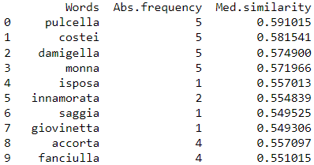
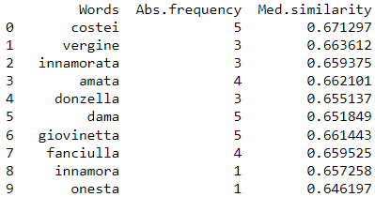
/ Il tòpos della donna
Parola ricercata: donna
Conclusioni interessanti dall’analisi attraverso le correnti letterarie
Umanesimo
Nell’umanesimo, la donna è una pulcella, una giovinetta saggia e accorta
Nel periodo barocco, la donna è dipinta come una figura vergine e onesta
Barocco

Slide 31
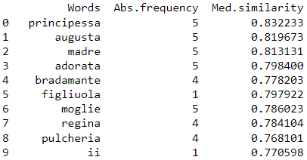


/ Il tòpos della donna
Nel classicismo si recupera la figura della principessa e della regina
Nel periodo illuminista la donna è ottima, avvenente e virtuosa
Nel romanticismo, la figura della donna è associata a Prassede, personaggio dei Promessi Sposi estremamente bigotto e pudico
Classicismo
Illuminismo
Romanticismo

Slide 32
/ Domanda 1 e 2 - conclusioni
Conclusioni interessanti per alcuni tòpos letterari
I tòpos mostrati sono quelli più semplici, facilmente connotabili dal punto di vista storico o letterario
Nonostante numerosi tentativi, su tòpos più complessi non si è arrivati a conclusioni interessanti
Il contenuto estremamente variegato di ciascun corpus ha reso complicata l’individuazione di caratteristiche specifiche per tòpos complessi
Una scelta più specifica dei libri e una suddivisione più accurata dei corpus potrebbe portare a risultati migliori

Slide 33
/ Domanda 3
È possibile, utilizzando corpus allineati di vari autori della tradizione letteraria italiana, individuare corrispondenze tra tópoi o concetti peculiari ?

Slide 34
/ Domanda 2 - considerazioni
Analisi condotta considerando sui corpus di diversi autori allineati tramite CADE
Per ogni autore sono stati valutati i concetti e personaggi più rappresentativi

Slide 35

/ La maschera di Pirandello
Per Luigi Pirandello la maschera è associata alla frantumazione dell’io e all’adattamento dell’individuo in base al contesto in cui si trova
Si nota come la maschera sia informe e inconsistente
Luigi Pirandello

Slide 36










/ La maschera di Pirandello
Negli altri autori la maschera pirandelliana diventa una figura, una macchia, un involucro. È compatta, impenetrabile e spesso denota sentimenti di gelosia e inferiorità
Dante Alighieri
Dino Buzzati
Francesco Petrarca
Gabriele D’Annunzio
Giacomo Leopardi
Italo Calvino
Italo Svevo
Pier Paolo Pasolini
Torquato Tasso
Vittorio Alfieri

Slide 37

/ I bravi di Manzoni
Bravi è un nome noto grazie ai Promessi Sposi: nel 16° e 17° secolo erano così chiamati gli sgherri al servizio dei signori, spesso esecutori di ordini e delitti
Alessandro Manzoni

Slide 38






/ I bravi di Manzoni
Per gli altri autori i bravi continuano ad essere dei servitori, degli aiutanti, in alcuni casi chiamati muli o mastini
Molto interessante la corrispondenza per Primo Levi: i bravi diventano gli ufficiali e i soldati del campo di concentramento di Auschwitz
Dino Buzzati
Giacomo Leopardi
Luigi Pirandello
Primo Levi
Ugo Foscolo
Vittorio Alfieri

Slide 39
/ Domanda 2 - conclusioni
Nonostante qualche corrispondenza, l’analisi ha portato a risultati poco soddisfacenti
Non è stato possibile stabilire corrispondenze fra personaggi
Probabilmente, una conoscenza più approfondita del pensiero di ciascun autore permetterebbe di identificare meglio personaggi e concetti da analizzare per ottenere risultati più significativi

Slide 40
/ Conclusioni e sviluppi futuri
Conclusioni
Le analisi condotte non hanno portato ai risultati sperati
I corpus molto variegati hanno complicato l’identificazione delle caratteristiche dei diversi tòpos, specialmente per quelli più complessi
Una selezione dei testi più restrittiva e una suddivisione più accorta dei libri nei diversi periodi storici e letterari potrebbe portare a conclusioni più significative
Sviluppi futuri
Utilizzo di algoritmi, metodi e parametri diversi per l’addestramento dei modelli
Approfondire l’utilizzo delle word phrases nei modelli
Miglioramento della qualità dei corpus con operazioni mirate, per esempio:
Migliorare la gestione della lingua italiana antica (ampliamento lista di stopwords)
Utilizzo di parafrasi per testi più antichi

Slide 41
/ Riferimenti bibliografici
Compass-Aligned Distributional Embeddings For Studying Semantic Differences Across Corpora - Bianchi F., Di Carlo V., Nicoli P. and Palmonari M.
Survey of Computational Approaches to Lexical Semantic Change: https://arxiv.org/abs/1811.06278
SCRIPTA: corpus linguistico letterario: https://parolescritte.it
50 tòpoi della letteratura italiana: http://www.letteratura-italiana.com/pdf/letteratura%20italiana/13%2050%20topoi%20della%20letteratura%20italiana.pdf
Genesini Pietro, Letteratura Italiana 123, Padova, 2022 URL: http://www.letteratura-italiana.com/pdf/letteratura%20italiana/01%20GENESINI%20Letteratura%20123.pdf
Estensione delle lista di stopword. URL: https://raw.githubusercontent.com/stopwords-iso/stopwords-it/master/stopwords-it.txt
Storia della letteratura italiana URL: https://it.wikipedia.org/wiki/Storia_della_letteratura_italiana
Learning Embeddings For More Than One Word: https://towardsdatascience.com/word2vec-for-phrases-learning-embeddings-for-more-than-one-word-727b6cf723cf

